Slide 1
Proyecto final.
Generación de imágenes sintéticas por medio de una DCGAN.

Slide 2
introducción
¿Qué es una GAN?

Slide 3
GAN: Generative Adversarial Networks
Las Redes Generativas Antagónicas (GANs por sus siglas en inglés) son un tipo de sistema de aprendizaje de máquina inventado por Ian Goodfellow y sus colegas en 2014.
La estructura del sistema consiste en dos modelos entrenados simultáneamente: un modelo generativo G que captura la distribución de los datos y un modelo discrimitativo D que estima la probabilidad que la muestra haya provenido de los datos de entrenamiento en lugar de G.

Slide 4
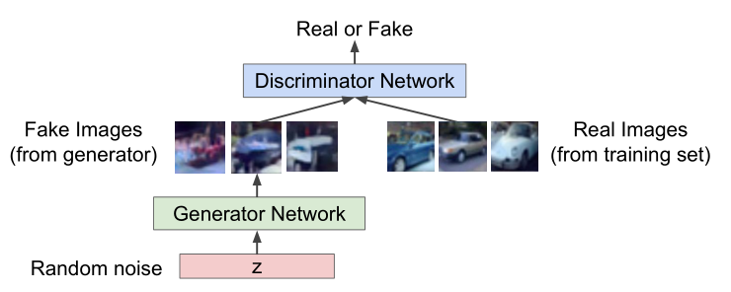
Un juego de dos jugadores
Generador. Trata de engañar al discriminador generando imágenes que parezcan reales
Discriminador. Trata de distinguir entre imágenes reales y falsas.

Slide 5
Un juego de dos jugadores
Generador. Trata de engañar al discriminador generando imágenes que parezcan reales
Discriminador. Trata de distinguir entre imágenes reales y falsas.
Estas redes se entrenan conjuntamente en un juego de minimax.
Función objetivo:
Salida del Discriminador para datos reales x
Salida del Discriminador para datos generados G(z)
El Discriminador busca maximizar la función objetivo, haciendo que D(x) sea cercano a 1 y D(G(z)) sea cercano a 0.
El Generador busca minimizer la función objetivo, tal que D(G(z)) sea cercano a 1(haciéndole creer al Discriminador que sus datos son reales).

Slide 6
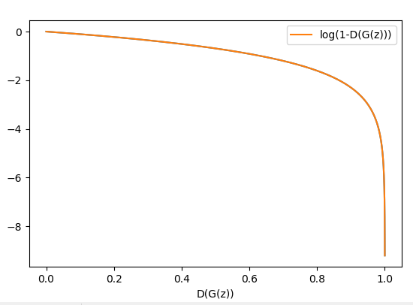
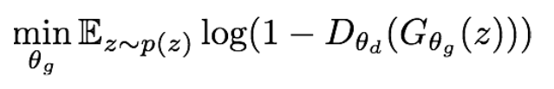
Entrenando una GAN
Función objetivo:
Se alterna entre:
Gradiente ascendente en el discriminador
Gradiente descendente en el generador

Slide 7
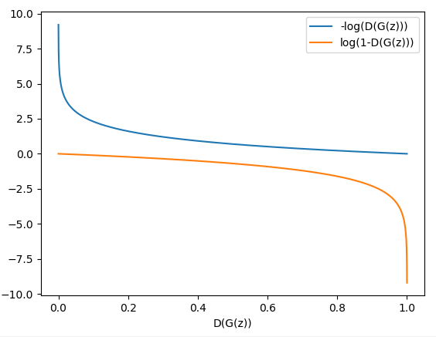
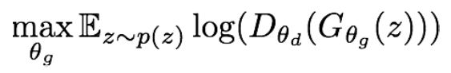
Entrenando una GAN
Función objetivo:
Se alterna entre:
Gradiente ascendente en el discriminador
Gradiente ascendente en el generador

Slide 8
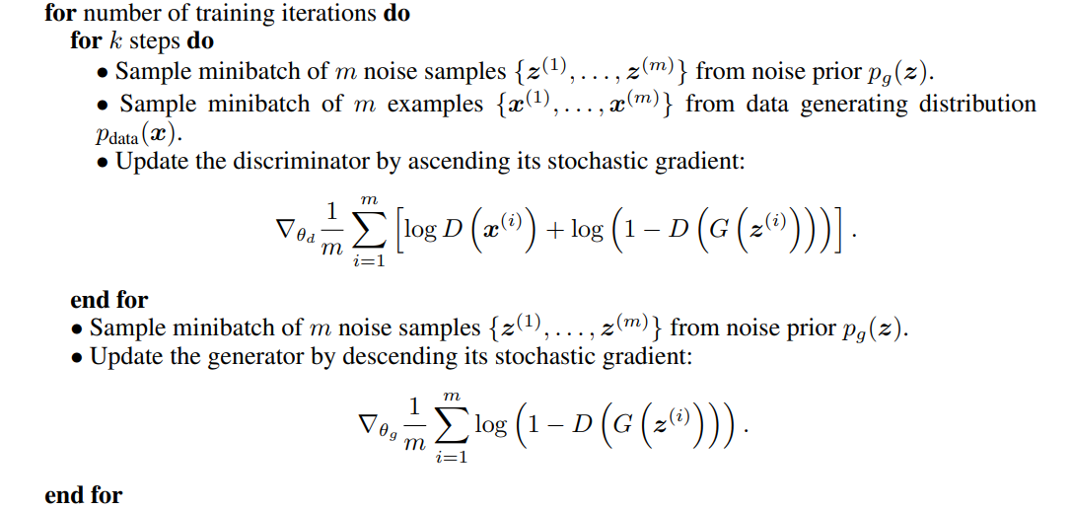
El algoritmo

Slide 9
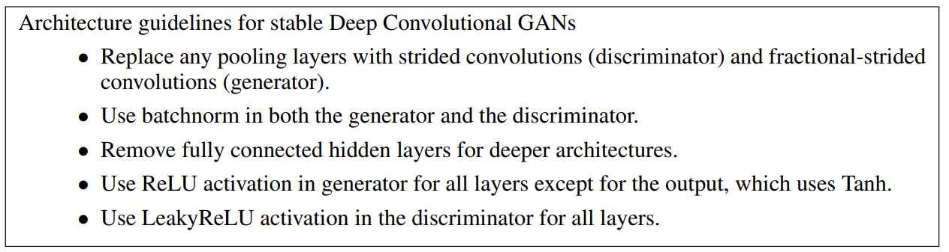
Modelos Convolucionales: DCGAN
En un artículo presentado en ICLR 2016 (International Conference on Learning Representations), Alec Radford, Luke Metz y Soumith Chintala propusieron usar Redes Convolucionales (CNNs) para representar jerárquicamente partes de objetos tanto en el generador como en el discriminador.

Slide 10
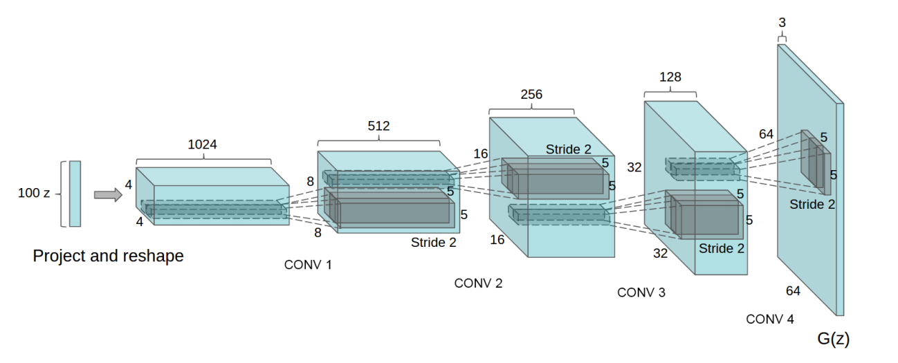
Modelos Convolucionales: DCGAN
Generador

Slide 11
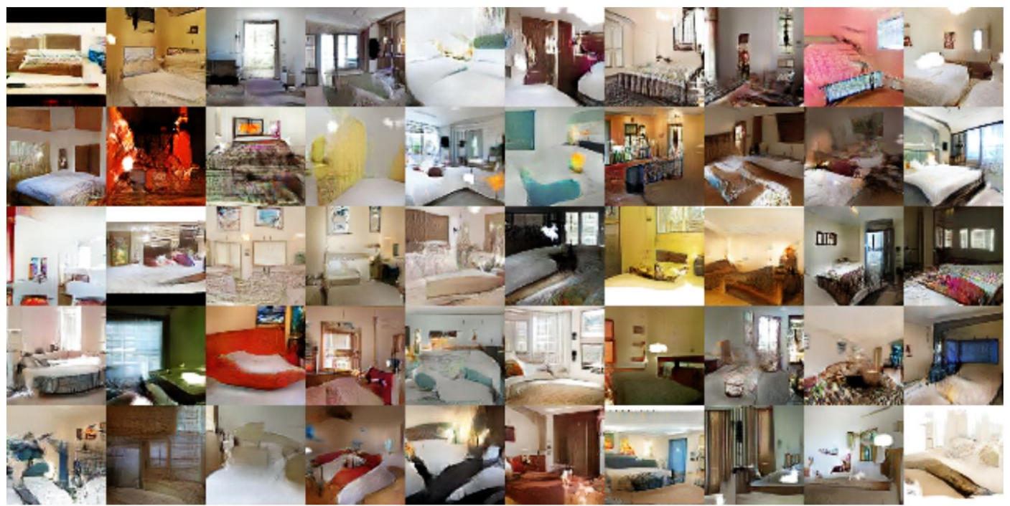
Modelos Convolucionales: DCGAN
Imágenes generadas

Slide 12
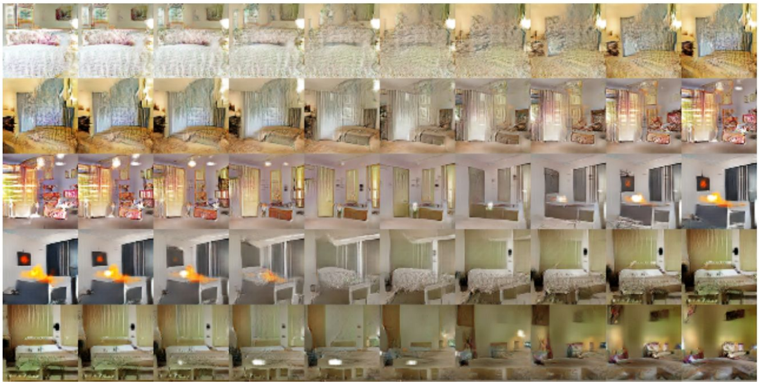
DCGAN. Algebra con vectores
Interpolación en espacio latente

Slide 13
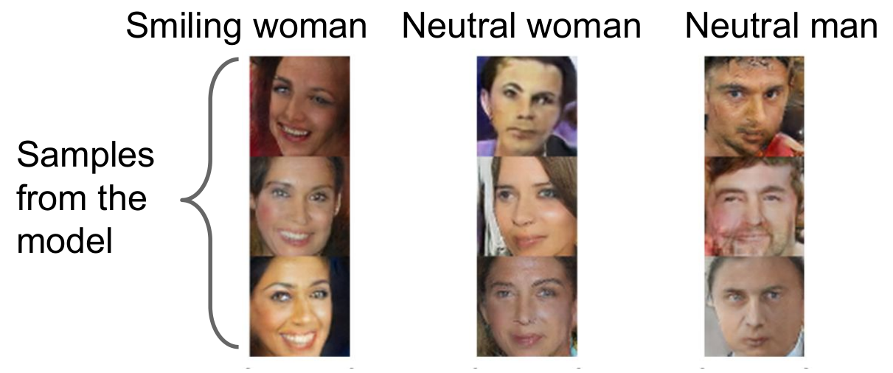
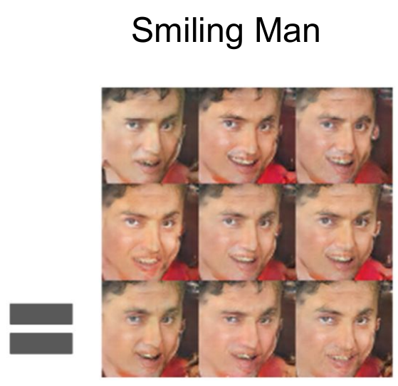
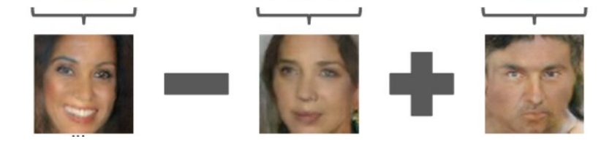
DCGAN. Algebra con vectores

Slide 14
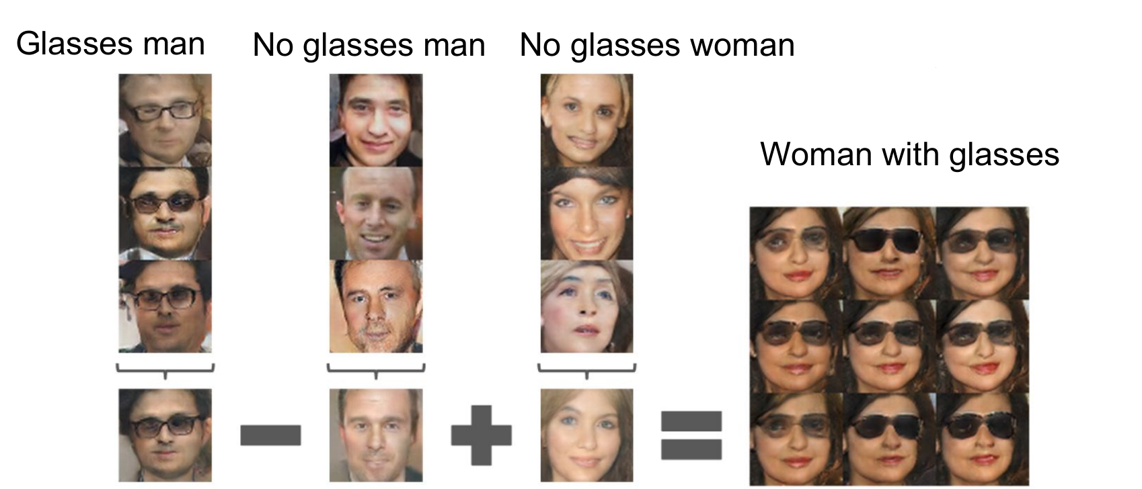
DCGAN. Algebra con vectores

Slide 15
Desarrollo

Slide 16
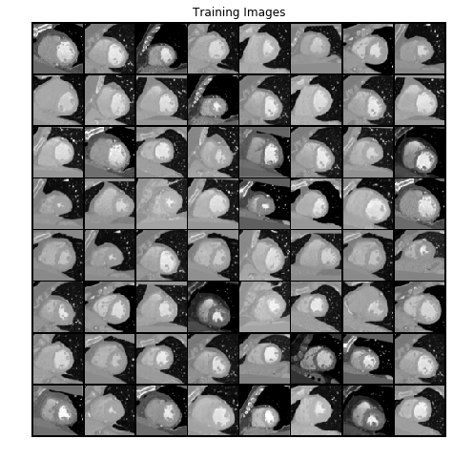
Conjunto de Datos
Usé 250 imágenes de tomografías computarizadas de cortes axiales del corazón.
Las imágenes son de 300x300 px
Fueron reescaladas a 64x64 px

Slide 17
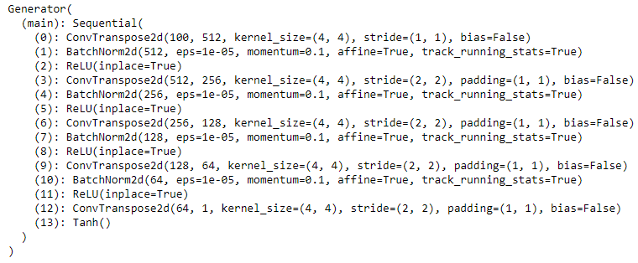
MODELO USADO: DCGAN

Slide 18
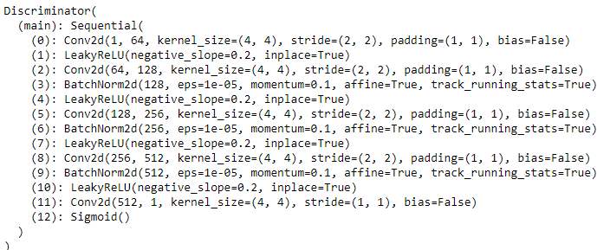
MODELO USADO: DCGAN

Slide 19
Modelo usado: DCGAN
Función de Coste
Entropía Cruzada Binaria
Optimizadores
Adam (uno para cada red)
Beta1 = 0.5
Beta2 = 0.999
lr - variable

Slide 20
Resultados

Slide 21
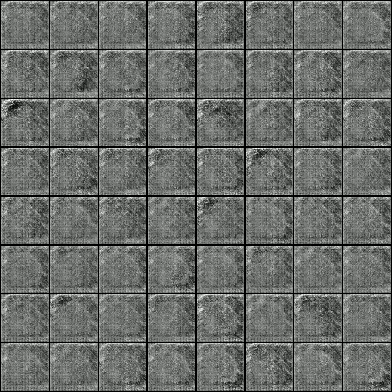
Primer exerimento
manualSeed = 999
batch_size = 128
num_epochs = 300
lr = 0.0002
beta1 = 0.5

Slide 22
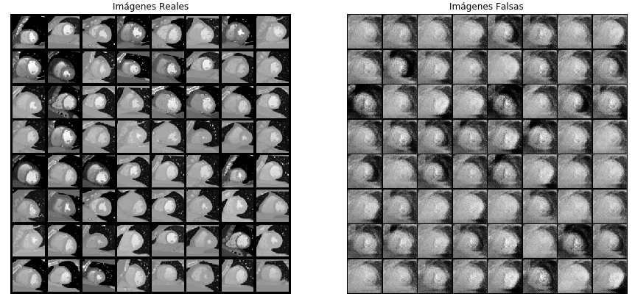
Primer experimento

Slide 23
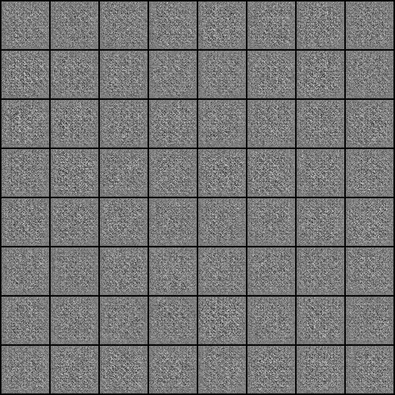
Segundo experimento
manualSeed = 999
batch_size = 128
num_epochs = 300
dlr = 0.00005
glr = 0.0002
beta1 = 0.5

Slide 24
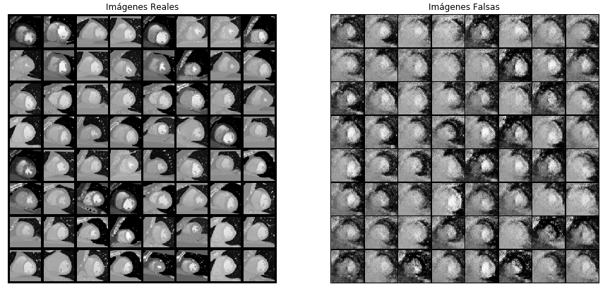
Segundo experimento

Slide 25
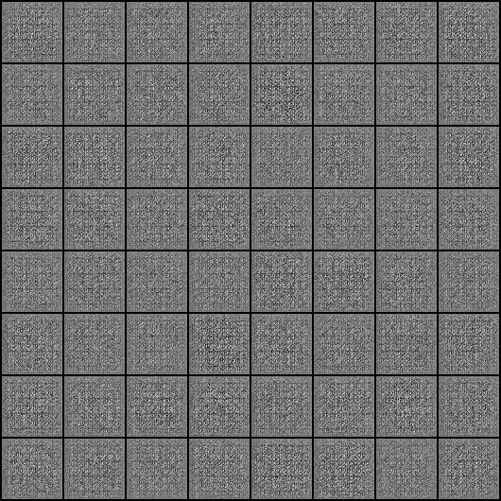
Tercer Experimento
manualSeed = 550
batch_size = 128
num_epochs = 1000
dlr = 0.00005
glr = 0.0002
beta1 = 0.5

Slide 26
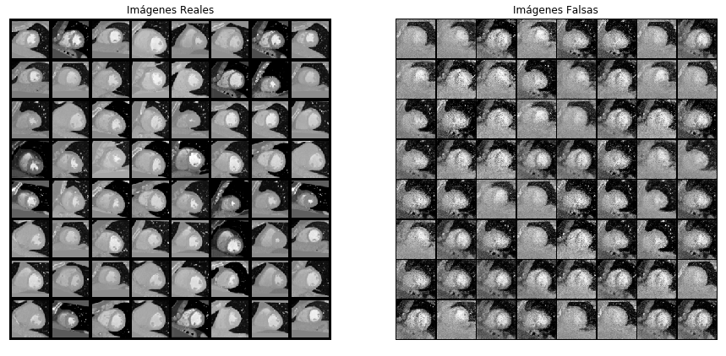
Tercer experimento

Slide 27
Referencias
GOODFELLOW, Ian, et al. “Generative adversarial nets”. En Advances in neural information processing systems. 2014. p. 2672-2680.
Radford et al, “Unsupervised Representation Learning with Deep Convolutional Generative Adversarial Networks”, ICLR 2016
Fei-Fei Li & Justin Johnson & Serena Yeungl, Lecture 13: “Generative Models”, Standford University, 2017.
Inkawhich, N. (s.f.). DCGAN Tutorial — PyTorch Tutorials 1.3.0 documentation. Recuperado 23 octubre, 2019, de https://pytorch.org/tutorials/beginner/dcgan_faces_tutorial.html

